Slide 1

Improving In-context Learning of Multilingual Generative Language Models with Cross-lingual Alignment
Learning to Generate Answers with Citations via Factual Consistency Models
通过事实一致性模型（FCMs）学习生成带引用的答案
2024 / ACL long 2024
禚峻汐
LINK
2025.07.2
Notes:
提出了一种弱监督微调方法，利用事实一致性模型（FCMs）来提升大语言模型（LLMs）引用相关来源的能力，从而减少幻觉现象。

Slide 2
通过事实一致性模型（FCMs）学习生成带引用的答案
Learning to Generate Answers with Citations via Factual Consistency Models
Authors
作者

Slide 3

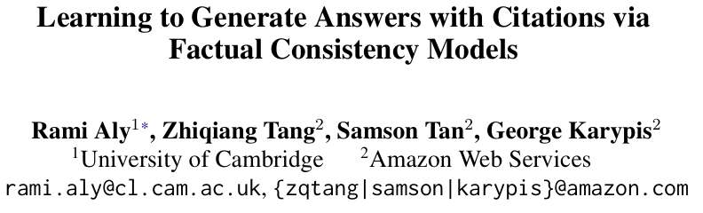
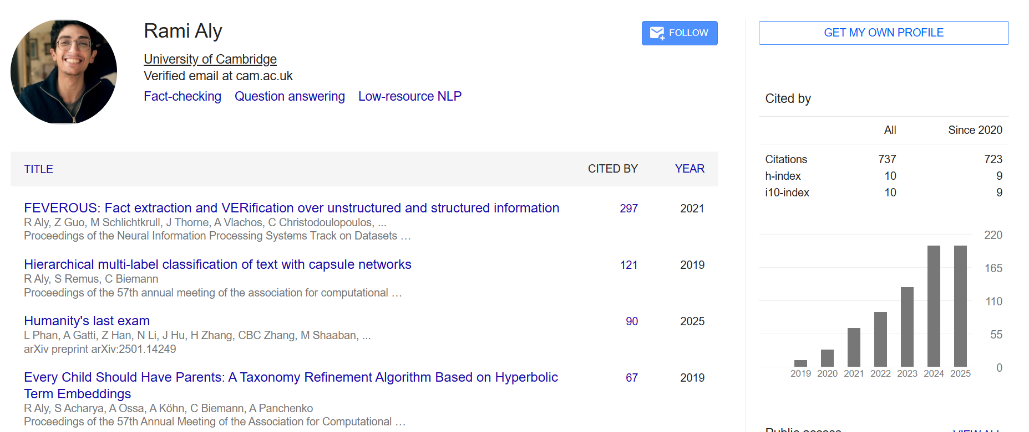
通过事实一致性模型（FCMs）学习生成带引用的答案
作者
Learning to Generate Answers with Citations via Factual Consistency Models

Slide 4
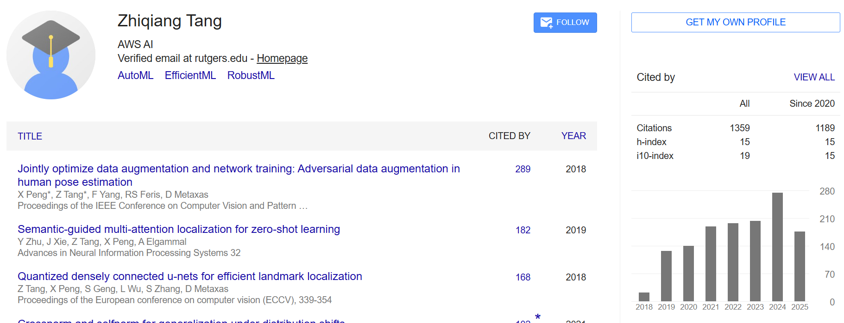
通过事实一致性模型（FCMs）学习生成带引用的答案
作者
Learning to Generate Answers with Citations via Factual Consistency Models

Slide 5
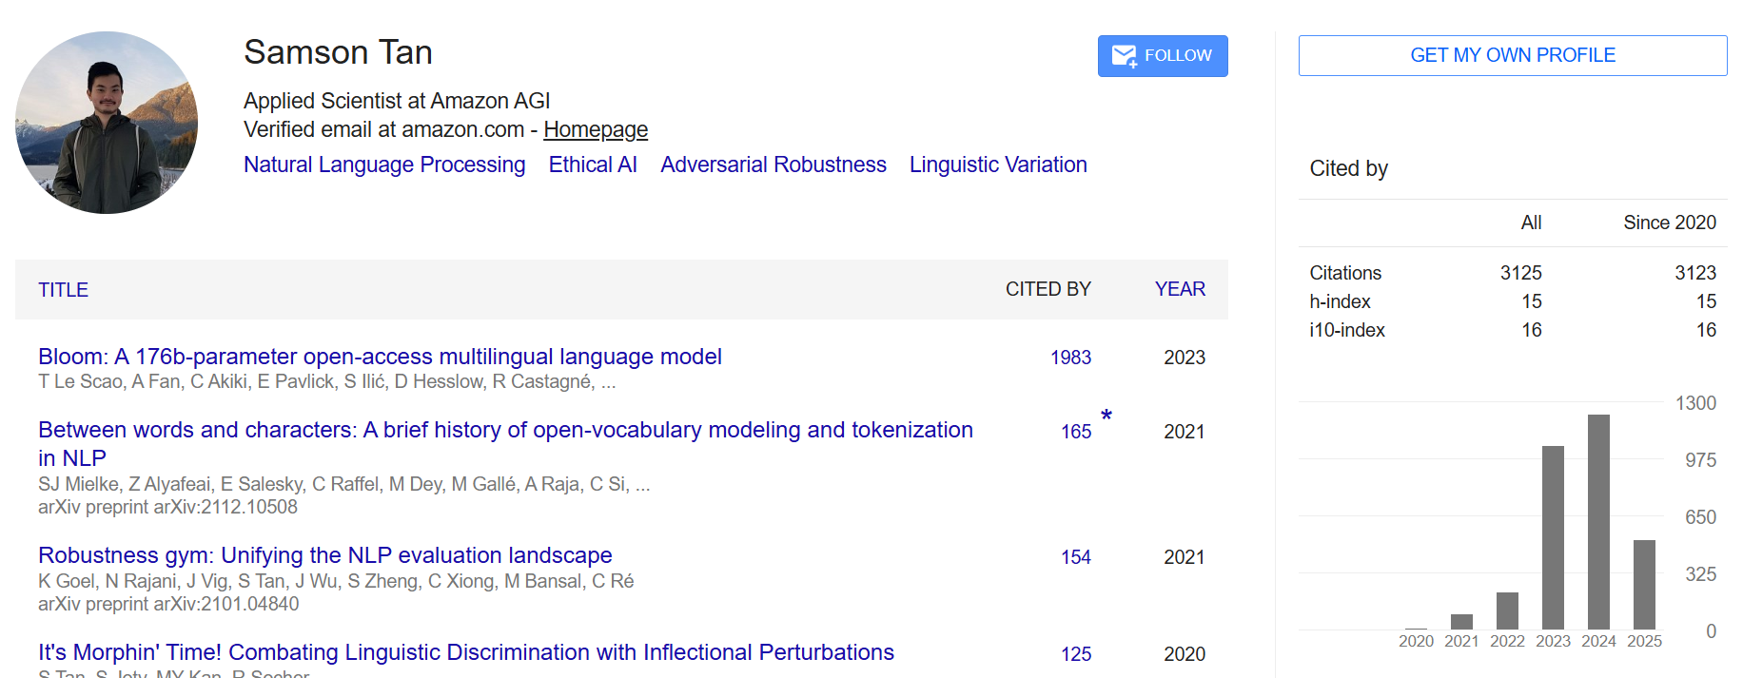
通过事实一致性模型（FCMs）学习生成带引用的答案
作者
Learning to Generate Answers with Citations via Factual Consistency Models

Slide 6
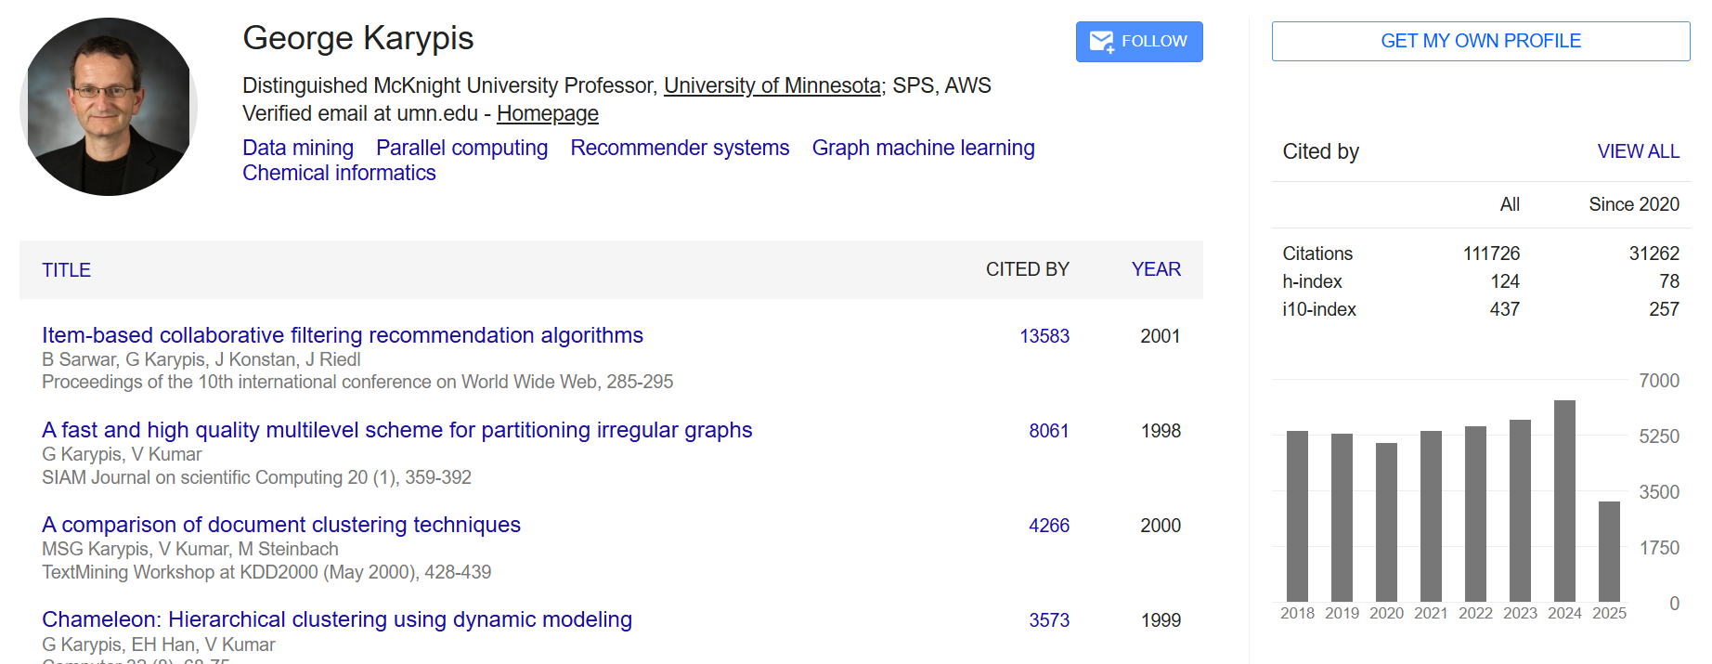
通过事实一致性模型（FCMs）学习生成带引用的答案
作者
Learning to Generate Answers with Citations via Factual Consistency Models

Slide 7
通过事实一致性模型（FCMs）学习生成带引用的答案
Learning to Generate Answers with Citations via Factual Consistency Models
Background
背景

Slide 8
通过事实一致性模型（FCMs）学习生成带引用的答案
背景
Learning to Generate Answers with Citations via Factual Consistency Models
模型幻觉
LLMs 经常产生幻觉内容，严重影响了其在关键任务场景中的可靠性。
一种方法：生成内容时附带相关来源的引用
问题：在答案中准确引用文献段落较困难
准确生成引用的能力使LLM输出更贴近引用来源，从而减少幻觉
先进模型（如ChatGPT）及商业聊天引擎（如Bing Chat）的引用准确率不足答案的60%
Notes:
通过将引用整合至生成响应中，读者可便捷验证模型陈述的真实性。
准确生成引用的能力使LLM输出更贴近引用来源，从而减少幻觉

Slide 9
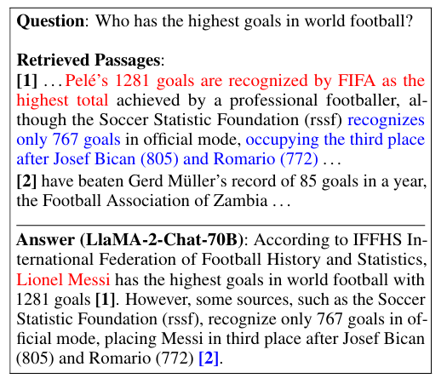
通过事实一致性模型（FCMs）学习生成带引用的答案
背景
Learning to Generate Answers with Citations via Factual Consistency Models
引用中两种常见错误
1. 信息未得到来源支持
2. 对来源的引用不准确
Notes:
比如不同模型 扮演不同角色

Slide 10
通过事实一致性模型（FCMs）学习生成带引用的答案
方法
Learning to Generate Answers with Citations via Factual Consistency Models
检索增强的长篇问答（ Long-Form Question Answer）
检索增强生成技术RAG：
允许 AI 模型通过从大型文档数据库或其他外部知识源中实时检索信息，来扩展预训练语言模型的知识。当面临问题时，模型不局限于其训练数据，而是主动检索相关信息，然后结合这些检索结果与自身已有的知识，生成一个连贯且准确的回答。
检索增强的长篇问答场景的引用生成
挑战1​​：高质量标注数据的规模性稀缺
​​挑战2​​：微调过程可能损害原始语言性能与泛化能力
Notes:
现有LFQA主要有三种方法：
​​上下文示例引导法​​：基于少量含嵌入式引文的高质量上下文示例进行生成
​​后编辑归因法​​：对已生成响应进行事后编辑以添加引文，但会导致推理阶段计算开销增加
​​人类偏好学习法​​：通过专有系统探索人类偏好学习生成引文，但其基于人类反馈的强化学习方法成本高昂且稳定性弱于监督微调
最新进展中，Asai等（2024）将作为反馈与引文机制的批判性token（critique tokens）融入GPT-4的指令微调数据，实现灵活的检索增强生成。与现有工作不同，​​CaLF的创新在于​​：
将开源事实一致性模型（FCMs）作为批判模型
直接应用于已完成指令微调的LLMs的再微调过程
保持推理架构不变以维持效率

Slide 11
通过事实一致性模型（FCMs）学习生成带引用的答案
Learning to Generate Answers with Citations via Factual Consistency Models
Method
方法

Slide 12
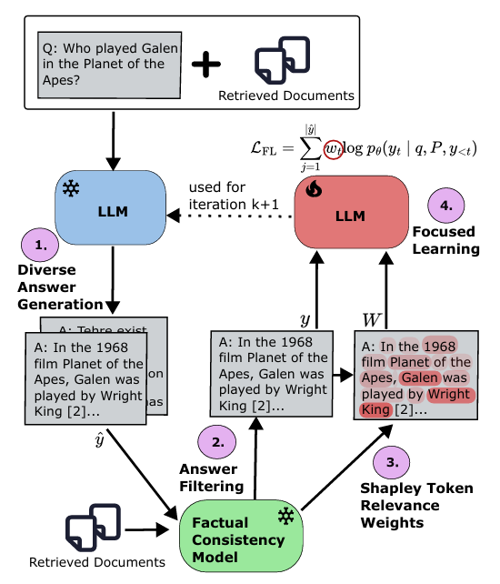
通过事实一致性模型（FCMs）学习生成带引用的答案
方法
Learning to Generate Answers with Citations via Factual Consistency Models
CaLF（Citation Learning via Factual Consistency Models）
基于事实一致性模型的引用学习框架
目标：通过事实一致性验证提升回答的准确性
核心：事实一致性模型（FCMs）
本质：衡量声明与上下文一致性的神经网络指标
判断陈述中的所有事实信息是否与其引用文本中的信息一致。
通过FCMs实现双重功能：
1. 弱监督训练样本构建
2. 动态损失权重调整
Notes:
CaLF：基于事实一致性模型的引文学习法，该微调策略使LLM在不损害语言能力的前提下学习引文生成
方案核心是FCMs 事实一致性模型：用于评估claim和context的逻辑一致性
我们创新性应用FCMs于双重设计：
​​弱监督训练策略​​：LLM生成含引文的多样化响应 → FCM筛选高质量引文数据 → 模型基于过滤数据微调
​​聚焦学习机制​​：依据FCM度量的事实相关性，动态调整每个答案token的损失权重，使微调过程聚焦事实性知识相关token，最大限度保留原始语言能力
以下为论文指定部分的专业学术翻译：
1 引言
大型语言模型（LLMs; Brown et al., 2020）在信息检索任务中展现出卓越性能，但其可信度仍受限于模型不透明性和回复中的事实性幻觉（Zhang et al., 2023; Mallen et al., 2023）。对此，研究提出将检索文本片段引文与LLM生成内容结合（Liu et al., 2023; Rashkin et al., 2023）。通过在生成响应中嵌入引文，读者可便捷验证模型陈述。精确引文生成能力可使LLM输出与引用源高度一致，从而减少幻觉（Gao et al., 2023b; Yue et al., 2023）。
然而精准引文生成面临严峻挑战。ChatGPT（OpenAI, 2023）等顶尖LLM及Bing Chat等商业生成引擎，其生成陈述的引文准确率不足60%（Gao et al., 2023b; Liu et al., 2023）。图1展示了典型引文错误类型（如幻觉陈述或错误归因）。因此亟需训练LLM实现精准引文生成。本文聚焦检索增强的长篇问答（LFQA）场景，旨在解决两大挑战：大规模高质量标注数据稀缺，以及引文生成微调过程中语言能力与泛化性受损的风险。
为此我们提出​​CaLF（基于事实一致性模型的引文学习法）​​，该微调策略使LLM在不损害语言能力的前提下学习引文生成。如图2所示，方案核心是​​事实一致性模型（FCMs; Kryscinski et al.等）​​——该神经模型用于评估主张与语境的逻辑一致性。我们创新性应用FCMs于双重设计：
​​弱监督训练策略​​：LLM生成含引文的多样化响应 → FCM筛选高质量引文数据 → 模型基于过滤数据微调
​​聚焦学习机制​​：依据FCM度量的事实相关性，动态调整每个答案token的损失权重，使微调过程聚焦事实性知识相关token，最大限度保留原始语言能力
在Llama2（Touvron et al., 2023）、Mistral-Instruct及MistralOrca（Jiang et al., 2023）等LLM上的实验表明：
结果：
在ALCE自动小样本引文评估基准（Gao et al., 2023b）上，CaLF相较上下文学习与基线微调方法，引文F1值平均提升34.1与15.5，同时保持流畅性与准确性
所有CaLF训练模型均超越当前最优模型Self-Rag（Asai et al., 2024）和ChatGPT，引文F1值平均提升24.8与10.5
跨领域迁移实验验证了CaLF的任务泛化能力
在FactScore人物传记生成基准（Min et al., 2023）上显著改善事实性
人工评估确认CaLF生成答案质量优于微调基线

Slide 13
通过事实一致性模型（FCMs）学习生成带引用的答案
方法
Learning to Generate Answers with Citations via Factual Consistency Models
衡量一个句子si与其引用段落Ci之间的事实一致性
Notes:
给定一个信息检索类问题 q（例如图1所示），任务是生成一个长格式回答
y^，该回答由若干句子 si 组成，并基于从知识库中检索得到的段落 P。带有引用的长格式回答要求每个生成的句子si 至少引用一个相关段落 𝐶𝑖⊆𝑃（通常以括号中的段落索引表示，例如 "[1]" 表示引用段落 𝑝1 ），并且句子中的信息必须源自引用段落 𝐶𝑖 。该任务明确要求所有事实均来源于检索到的段落，确保生成的回答 𝑦^ 可以完全通过 P 验证。我们进一步假设存在少量训练样本 (q,P,y)∈D，用于学习引用生成。
关注使用大型语言模型（LLM）来生成带引用的长格式回答。回答 𝑦^ 是通过自回归方式生成的，即在问题 q、检索段落 P 以及当前已生成的回答前缀y^<t 的条件下，迭代生成下一个标记：
​1. 多样答案生成
这张流程图详细展示了一个​​基于大语言模型（LLM）的迭代式问答优化系统​​，其核心目标是通过四步闭环流程提升回答的​​事实准确性​​和​​引文可靠性​​。
​​1. 多样答案生成（Diverse Answer Generation）​​
​​输入​​：用户问题（"谁在《人猿星球》中饰演Galen？"） + 检索到的参考文档
​​机制​​：蓝色LLM生成​​多个候选答案​​（
​​2. 答案过滤
将LLM生成的答案与检索文档对比，过滤掉：无文献支持的陈述、事实矛盾的表述
3.创新性使用​​Shapley值​（博弈论）量化每个token对答案事实性的贡献
​4. 聚焦学习
红色LLM通过加权损失函数L FL 学习生成高事实性回答： wt ：步骤3计算的token权重 p θ ：LLM对当前token的预测概率

Slide 14
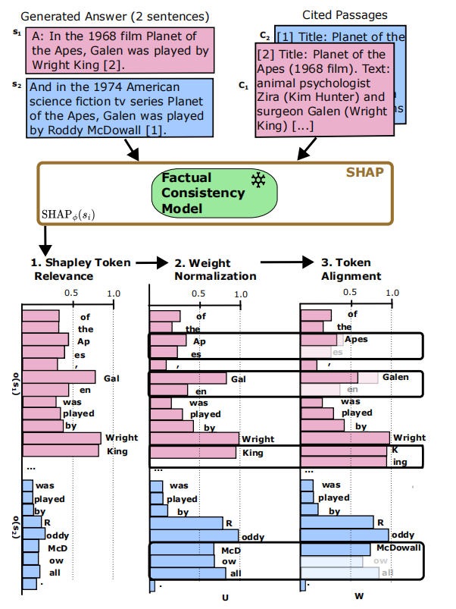
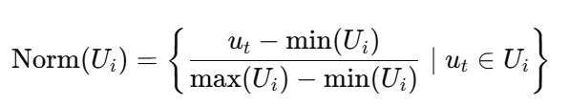
通过事实一致性模型（FCMs）学习生成带引用的答案
方法
Learning to Generate Answers with Citations via Factual Consistency Models
阶段1：Shapley词元相关性计算
SHAP方法计算每个token的Shapley值。
避免句子长度影响权重尺度，最小-最大归一化
阶段2：权重归一化​​
​​解决​​：不同句子间的SHAP值尺度差异
​阶段3：词元对齐​
FCM 和 LLM 使用不同的 tokenizer
定义对齐函数：FCMtoken权重U->LLMtoken权重W
找最短 FCM token span 与 LLM token span 的对应；
将对应区间的 FCM 权重平均，作为该段 LLM token 的权重；
Notes:
通过 SHAP 方法计算各 token 的 Shapley 值（表示其对一致性判断的影响程度）。为了避免因句子长度影响权重尺度，我们对每个句子的 Shapley 值使用 最小-最大归一化：
​​词元级事实验证系统​​，通过三阶段流程量化生成内容与引用文献的关联强度，
​​输入层（Input Layer）​​
​​生成回答​​
s₁: "1968年电影《人猿星球》中Galen由Wright King饰演[2]"（粉红背景）
s₂: 另一版本回答
引用文本​​
C₁: 来自文献[1]的原文片段："动物心理学家Zira (Kim Hunter) 和外科医生Galen (Wright King)"
C₂: 文献标题《Planet of the Apes (1968 film)》
​​事实一致性模型（FCM）​​
作用：作为"事实裁判员"，接收生成句与引用文本，输出一致性评分φ(s i ,C i)=o i
阶段3：词元对齐​​
​​技术挑战​​：FCM与LLM可能采用不同分词器（如FCM用WordPiece，LLM用BPE）
​​解决方案​​：
建立跨模型的token映射表
对未对齐token进行插值处理
最终输出适配LLM词表的权重矩阵W
φ,i
​
特征权重映射（Token 对齐）
由于 FCM 和 LLM 可能使用不同的 tokenizer，不能直接使用
𝑈
U 来调整损失。因此我们定义一个对齐函数，将 FCM 的 token 权重
𝑈
U 映射到 LLM token 权重
𝑊
W。具体方法是：
找到最短的 FCM token span 与 LLM token span 的对应；
将对应区间上的 FCM 权重平均，作为该段 LLM token 的权重；
例如，图3中的 token “McDowall” 在 FCM 中为 "McD"、"ow"、"all" 三个 token，对应的 LLM token 权重为三者平均值。而像 “K” 和 “ing” 这样的 LLM token 对应一个 FCM token “King”，它们将共享相同的权重。

Slide 15
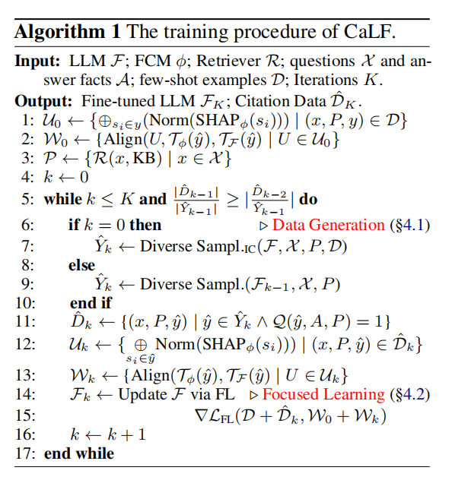
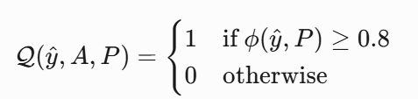
通过事实一致性模型（FCMs）学习生成带引用的答案
方法
Learning to Generate Answers with Citations via Factual Consistency Models
CaLF训练算法全流程
​输入​​：基础LLM（F）+ 事实一致性模型（ϕ）+ 检索器（R）+ 问题集合X和答案事实集合A + 少样本示例D + 迭代次数K
​​输出​​：微调后的LLM（FK​）和高质量引文数据（D^K​）
循环控制：达到最大迭代次数/连续两轮合格数据比例下降
数据过滤：通过质量函数Q筛选合格样本
权重计算：对保留样本计算加权SHAP值，
更新对齐后的权重集
​​模型更新​​：采用聚焦学习优化
Notes:
​​词元级事实验证系统​​，通过三阶段流程量化生成内容与引用文献的关联强度
​​输入层（Input Layer）​​
​​生成回答​​
s₁: "1968年电影《人猿星球》中Galen由Wright King饰演[2]"（粉红背景）
s₂: 另一版本回答
引用文本​​
C₁: 来自文献[1]的原文片段："动物心理学家Zira (Kim Hunter) 和外科医生Galen (Wright King)"
C₂: 文献标题《Planet of the Apes (1968 film)》
​​事实一致性模型（FCM）​​
作用：作为"事实裁判员"，接收生成句与引用文本，输出一致性评分φ(s i ,C i)=o i
阶段3：词元对齐​​
​​技术挑战​​：FCM与LLM可能采用不同分词器（如FCM用WordPiece，LLM用BPE）
​​解决方案​​：
建立跨模型的token映射表
对未对齐token进行插值处理
最终输出适配LLM词表的权重矩阵W
φ,i
​
特征权重映射（Token 对齐）
由于 FCM 和 LLM 可能使用不同的 tokenizer，不能直接使用
𝑈
U 来调整损失。因此我们定义一个对齐函数，将 FCM 的 token 权重
𝑈
U 映射到 LLM token 权重
𝑊
W。具体方法是：
找到最短的 FCM token span 与 LLM token span 的对应；
将对应区间上的 FCM 权重平均，作为该段 LLM token 的权重；
例如，图3中的 token “McDowall” 在 FCM 中为 "McD"、"ow"、"all" 三个 token，对应的 LLM token 权重为三者平均值。而像 “K” 和 “ing” 这样的 LLM token 对应一个 FCM token “King”，它们将共享相同的权重。

Slide 16
通过事实一致性模型（FCMs）学习生成带引用的答案
Learning to Generate Answers with Citations via Factual Consistency Models
Experiment
实验
Notes:
我们在多个 LLMs（包括 Llama2、Mistral-Instruct 和 MistralOrca）上评估 CaLF。在 ALCE 自动化少样本引用评估基准上，CaLF 相比上下文学习与普通微调平均提升 34.1 和 15.5 的 F1 分数，同时保持流畅性与正确性。所有使用 CaLF 微调的模型均优于当前最先进模型 Self-RAG（Asai 等，2024）和 ChatGPT（OpenAI，2023），平均分别提升 24.8 和 10.5 的引用 F1 分数。跨领域实验显示 CaLF 的引用生成能力可良好泛化至其他任务和领域。同时，在 FactScore 传记生成基准上，CaLF 也展现出更高的事实性。最后，人类评估表明，与普通微调相比，CaLF 生成的回答更受偏好。

Slide 17
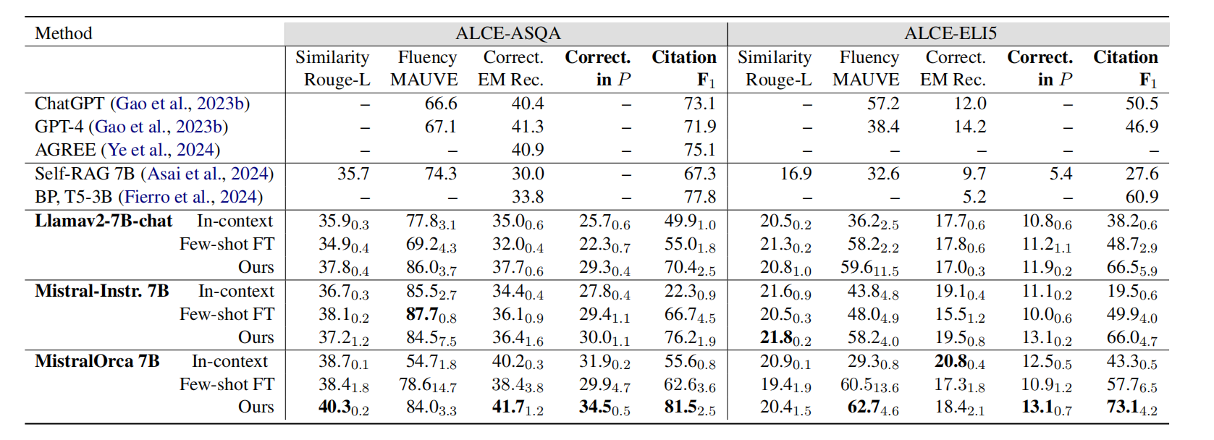
通过事实一致性模型（FCMs）学习生成带引用的答案
实验
Learning to Generate Answers with Citations via Factual Consistency Models
ALCE：长文本问答引文评估基准，训练样本量|D|=4，三次随机种子测试均值
主实验
摘要相似度
流畅度
正确性
段落支持正确性
引文质量
上下文提示
少样本微调
CaLF微调
1.
CaLF 在所有数据集和模型上，引用 F1 分数比 In-context 和 Few-shot FT 好
2.
CaLF 不仅引用得分高，同时保持了生成文本的高质量
3.
虽然在一般“正确性”上提升有限，但在段落支持的正确性上显著提升，说明 CaLF 更擅长生成可验证的事实；
Notes:
相比于LLM debate， 总性能提高10.2%，APIcall 降低10.6%
比如大部分MMLU的数据集难度比MATH数据集更简单 DyLAN的API call少了2.76

Slide 18
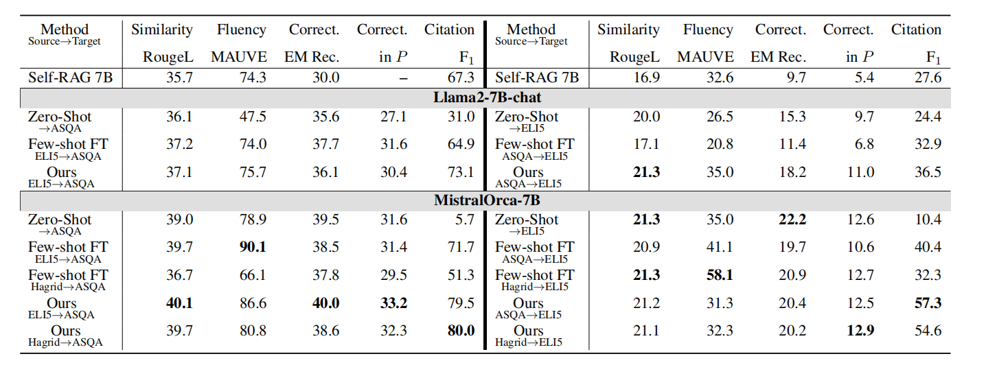
通过事实一致性模型（FCMs）学习生成带引用的答案
实验
Learning to Generate Answers with Citations via Factual Consistency Models
模型在一个源数据集D上用 CaLF 训练，并在另一个目标数据集上评估其表现。
领域迁移实验
摘要相似度
流畅度
正确性
段落支持正确性
引文质量
零样本
少样本微调
CaLF微调
1.
CaLF在引文质量、段落依据正确性​​ 全面超越所有基线方法
2.
使用 MistralOrca-7B 时，模型对训练源数据的敏感性较小
Notes:
领域迁移实验，检验 CaLF 是否具备良好的泛化能力
我们将模型在一个源数据集上用 CaLF 训练，并在另一个目标数据集上评估其表现。

Slide 19
通过事实一致性模型（FCMs）学习生成带引用的答案
实验
Learning to Generate Answers with Citations via Factual Consistency Models
模型在一个源数据集D上用 CaLF 训练，并在另一个目标数据集上评估其表现。
领域迁移实验
摘要相似度
流畅度
正确性
段落支持正确性
引文质量
零样本
少样本微调
CaLF微调
1.
CaLF在引文质量、段落依据正确性​​ 全面超越所有基线方法
2.
使用 MistralOrca-7B 时，模型对训练源数据的敏感性较小
Notes:
领域迁移实验，检验 CaLF 是否具备良好的泛化能力
我们将模型在一个源数据集上用 CaLF 训练，并在另一个目标数据集上评估其表现。
使用 MistralOrca-7B 时，模型对训练源数据的敏感性较小：
迁移至 ASQA 的引用 F1 差异仅为 0.5；
迁移至 ELI5 差异为 2.7；
相比 ASQA 的同域评估，引用分数下降 3.9 分；
在 ELI5 上下降更显著（−11.9 分），因其问题类型与知识来源（CommonCrawl）与其他数据集（Wikipedia）存在较大差异

Slide 20
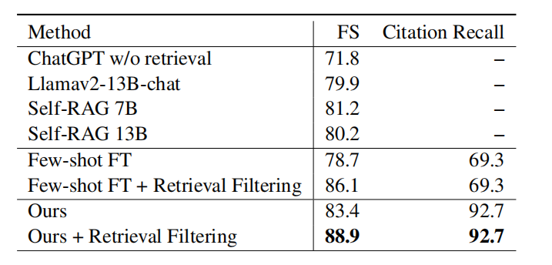
通过事实一致性模型（FCMs）学习生成带引用的答案
实验
Learning to Generate Answers with Citations via Factual Consistency Models
FactScore 衡量模型的事实准确性
事实性评估
3.
FaxtScore
引用召回率
为此引入“检索过滤”：若检索到的段落标题与 BIO 实体不匹配，模型可选择不回答；
应用该策略后，微调基线与 CaLF 的 FactScore 分别提升至 86.1 与 88.9，展示出引用提升带来的事实性增强。
无检索
少样本微调
少样本微调+检索过滤
CaLF微调
CaLF微调+检索过滤
1.
CaLF 取得最高 FactScore（83.4），说明引用质量的提升确实转化为更高的事实性；
2.
引用召回率虽然是更严格的度量指标，但 CaLF 在此项的得分甚至高于 FactScore；原因可能是检索阶段的错误导致了事实覆盖缺失；
Notes:
领域迁移实验，检验 CaLF 是否具备良好的泛化能力
我们将模型在一个源数据集上用 CaLF 训练，并在另一个目标数据集上评估其表现。
使用 MistralOrca-7B 时，模型对训练源数据的敏感性较小：
迁移至 ASQA 的引用 F1 差异仅为 0.5；
迁移至 ELI5 差异为 2.7；
相比 ASQA 的同域评估，引用分数下降 3.9 分；
在 ELI5 上下降更显著（−11.9 分），因其问题类型与知识来源（CommonCrawl）与其他数据集（Wikipedia）存在较大差异

Slide 21
通过事实一致性模型（FCMs）学习生成带引用的答案
Learning to Generate Answers with Citations via Factual Consistency Models
Conclusion
总结

Slide 22
通过事实一致性模型（FCMs）学习生成带引用的答案
方法
Learning to Generate Answers with Citations via Factual Consistency Models
CaLF（Citation Learning via Factual Consistency Models）
基于事实一致性模型的引用学习框架 -- 微调方法
使用事实一致性模型（FCMs）作为训练信号，通过过滤带引用的候选答案以及根据词语的事实重要性重新加权损失函数来指导模型学习。
在引用质量和段落支持的正确性方面，CaLF 超越了所有对比基线；
在跨领域迁移实验中，我们进一步验证了 CaLF 的泛化能力。
Notes:
未来的工作方向包括：为 CaLF 引入一种学习机制，使其在检索到的段落都不相关时，能够选择拒绝回答，从而进一步提升回答的真实性和可靠性。

Slide 23
THE END
Learning to Generate Answers with Citations via Factual Consistency Models
通过事实一致性模型（FCMs）学习生成带引用的答案

